Slide 1
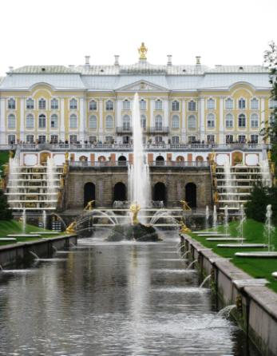
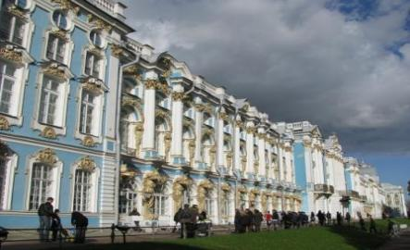
Архитектура русского барокко
Преподаватель
истории, обществознания, МХК
МБОУ «СОШ № 48»
г. Владивостока
Шабалина Светлана Николаевна

Slide 2
План
Стиль барокко
Франческо-Бартоломео Растрелли.
Доменико Андреа Трезини.

Slide 3
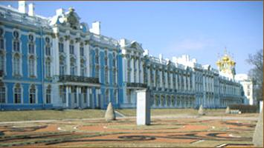
Стиль барокко
Бароккоо означает «странный» «причудливый».
В барокко отмечались: - усложненность объемов и пространства, взаимное пересечение различных геометрических форм, - преобладание сложных криволинейных форм при определении планов и фасадов сооружений, - чередование выпуклых и вогнутых линий и плоскостей - активное применение скульптурных и архитектурно-декоративных мотивов; - неравномерное распределение архитектурных средств; - создание богатой игры светотени, цветовых контрастов - динамичность архитектурных масс.

Slide 4
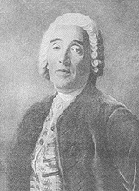
Франческо-Бартоломео Растрелли
Франческо Бартоломео Растрелли родился в 1700 году, в Париже. Его отец, Бартоломео Карло Растрелли, архитектор и скульптор, в 1715 году переехал с семьёй в Россию по приглашению Петра I.

Slide 5
Франческо-Бартоломео Растрелли
Архитектора часто называют мастером "елизаветинского барокко".
Основные его работы в Санкт-Петербурге: Смольный монастырь, дворец М. И. Воронцова, дворец А. С. Строганова, Летний дворец Елизаветы Петровны (находился на месте Михайловского (Инженерного) замка), Большой Петергофский дворец, Зимний дворец (интерьеры перестроены после пожара).

Slide 6
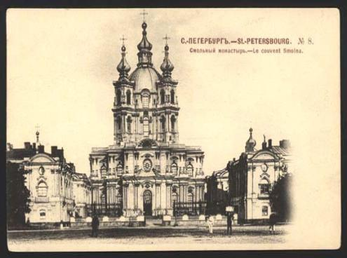
Смольный монастырь
В 1748 году императрица Елизавета издаёт указ о начале строительства Смольного монастыря и поручает это Растрелли. Строительство велось с 1749 года, в 1751 году из-за Семилетней войны воплощение проекта пришлось прекратить.

Slide 7
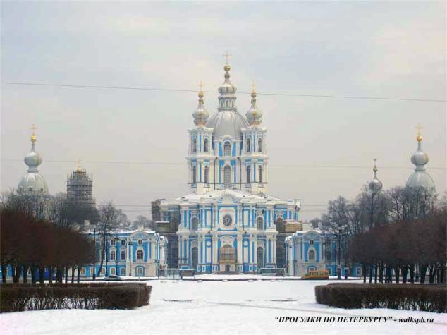
Смольный монастырь

Slide 8
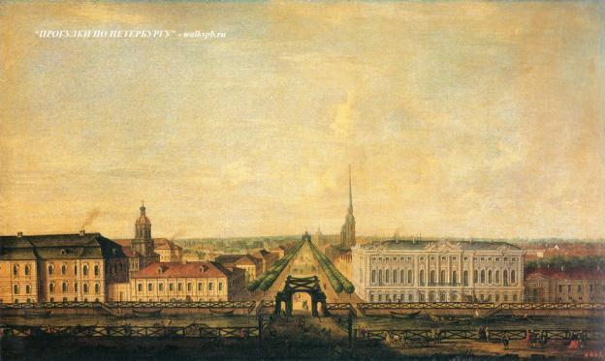
Строгановский дворец

Slide 9
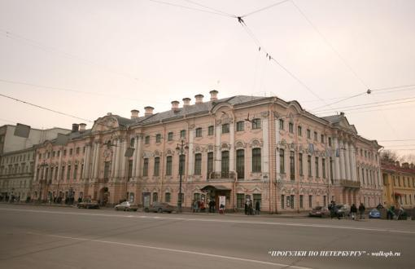
Строгановский дворец
В 1742 году его приобрёл барон Сергей Григорьевич Строганов. На свои деньги он достроил двухэтажный дом. Строительство дворца велось стремительными темпами. Уже 15 декабря 1753 здесь состоялся бал по случаю новоселья, который посетила сама императрица Елизавета Петровна.

Slide 10
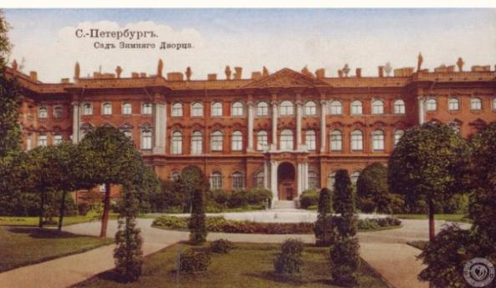
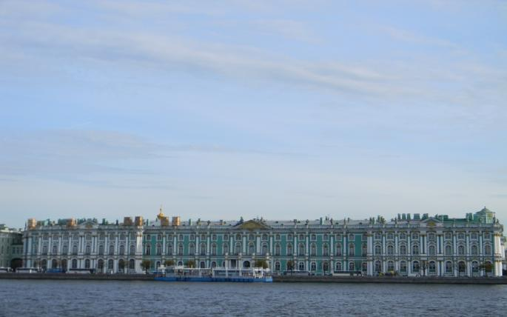
Зимний дворец

Slide 11
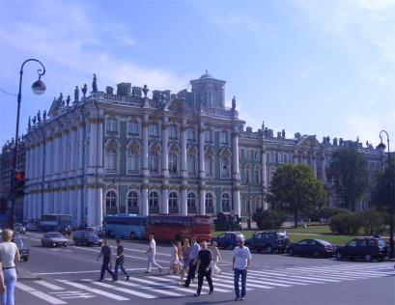
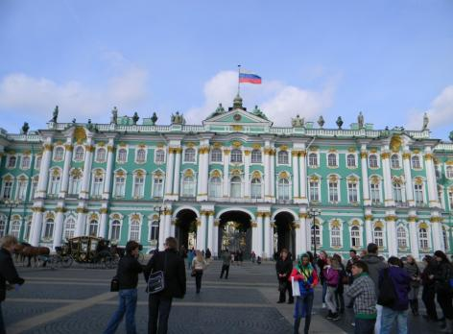
Зимний дворец

Slide 12
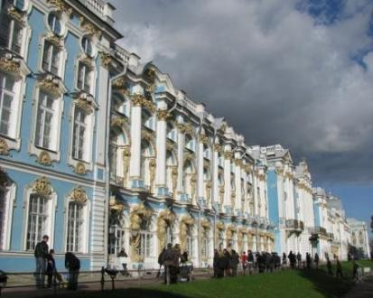
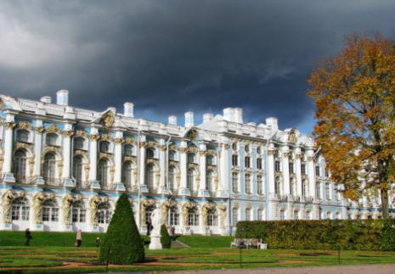
Екатерининский дворец

Slide 13
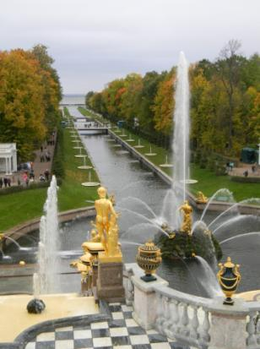
Петергоф
Большой дворец

Slide 14
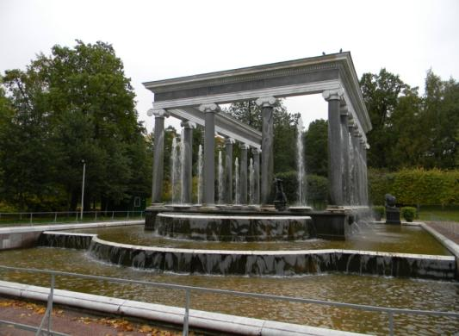
Петергоф
Львиный каскад

Slide 15
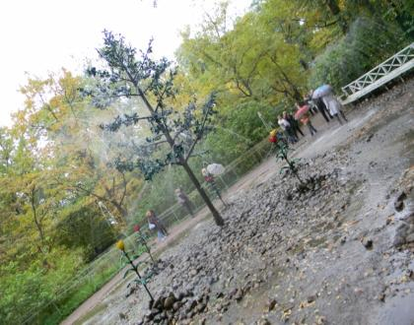
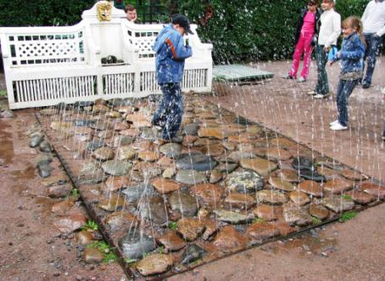
Петергоф
Фонтаны-шутихи

Slide 16
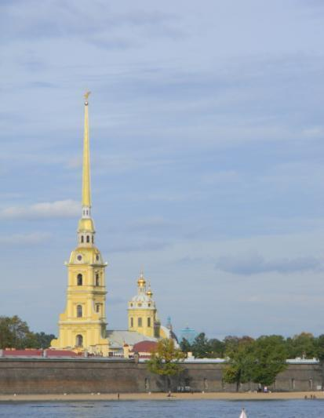
Доменико Андреа Трезини
Петропавловского собора
В 1706 году Доменико Трезини был приглашён для перестройки земляной Петропавловской крепости в каменную. Работы над сооружением крепости велись до 1740 года. С 1712 по 1733 года архитектор возглавлял строительство Петропавловского собора.

Slide 17
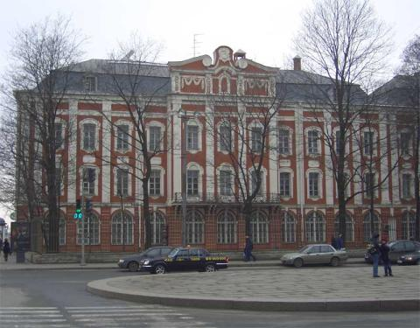
Доменико Андреа Трезини
В 1718 году Доменико Трезини выиграл первый в России архитектурный конкурс на строительство здания. Это сооружение - Здание Двенадцати Коллегий - первое каменное правительственное сооружение в Санкт-Петербурге.
Здание Двенадцати Коллегий

Slide 18
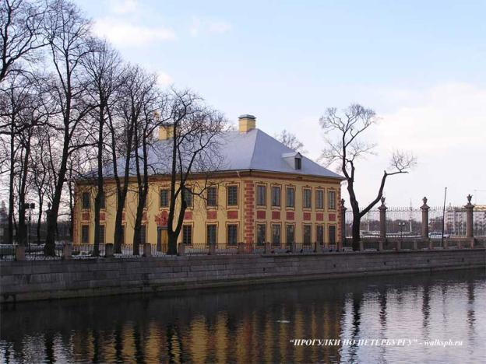
Доменико Андреа Трезини
Летний дворец Петра I

